Slide 1



급여 시 주의사항
갑작스럽게 사료를 바꾸면 설사 등의 증상을
보이거나 사료를 먹지 않을 수도 있습니다.
일주일의 기간을 두고 기존사료를 새로운
사료와 섞어 급여해주세요.
(새로운 사료의 비율을 점점 높여 주세요.)
반려견의 종류, 체중, 연령, 운동량, 환경에 따라
급여량을 조절하여 급여해주세요.
체질에 따라 민감한 반응이 나타나는 경우
급여를 중단하고 수의사와 상담하세요.
맘앤대디의 1순위는
반려동물의 건강과 행복입니다.
제품상담센터 : 041-567-7708
고객상담센터 : 041-566-1004
상담시간 : 월-금 AM09:00-PM06:00
브로슈어 (외부)

Slide 2
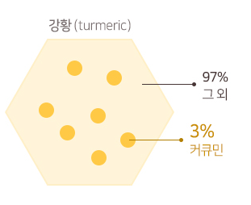
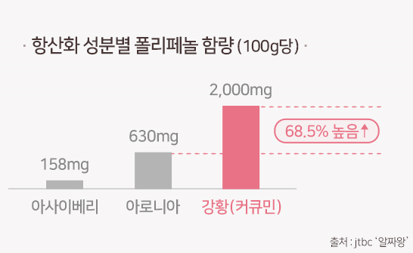
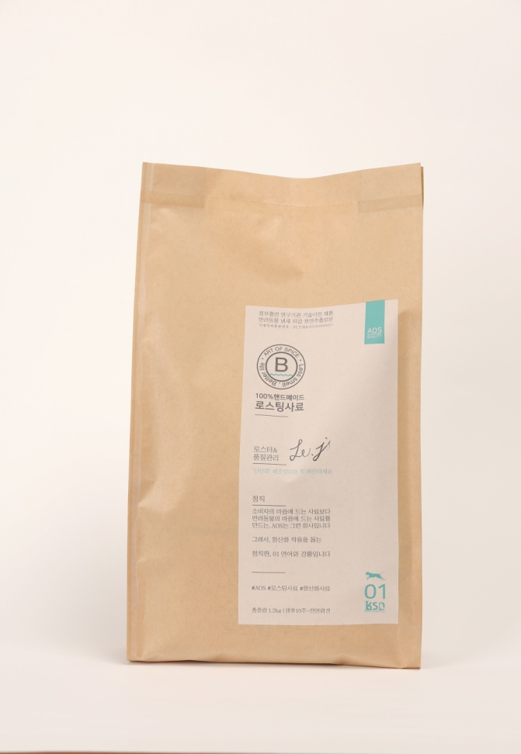
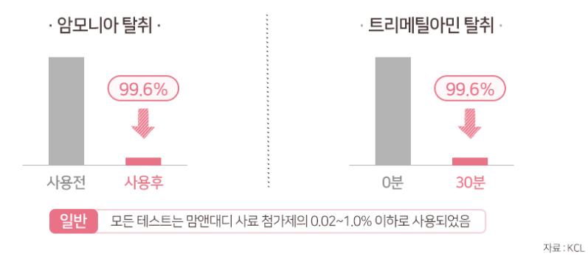
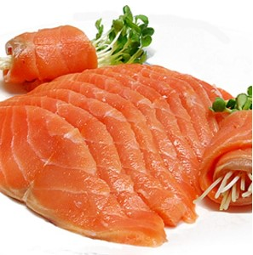
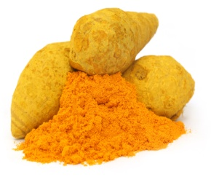
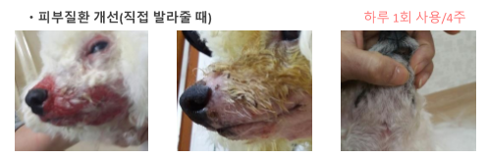
우리 집 가장 특별한 아이,
반려견에게 맞는 특별한 사료
병원비 걱정 줄이는 #항산화사료
100% 핸드 메이드
로스팅 사료
연어와 강황
연어를 원료로 한 사료에
미분자 강황으로
로스팅 한 습식 사료
강황은 폴리페놀 함량이 높아 유해산소로부터 세포 보호
맘앤대디만의 미분자 기술로 작아진 입자로 흡수에 도움
국내 최초 특허기술 적용 #냄새저감사료
로스팅 사료의 건강한 원료
건강하고 윤기있는 피부 & 모발
국제 특허 출원중인 반려 동물 냄새 저감 천연 추출 성분을 사용, 변냄새 및 체취 감소에 도움
연어에 함유된 오메가 지방산은 알러지
개선과 피부/모질에 도움이 될 수 있습니다.
연어
#면역력증가 #항균효과 #피부질환개선
항산화 & 면역력 개선에 도움
신진대사가 사람보다 빠른 우리 아이의
세포를 활성 산소로부터 보호합니다.
강황
로스팅 사료 (내부)

Slide 3
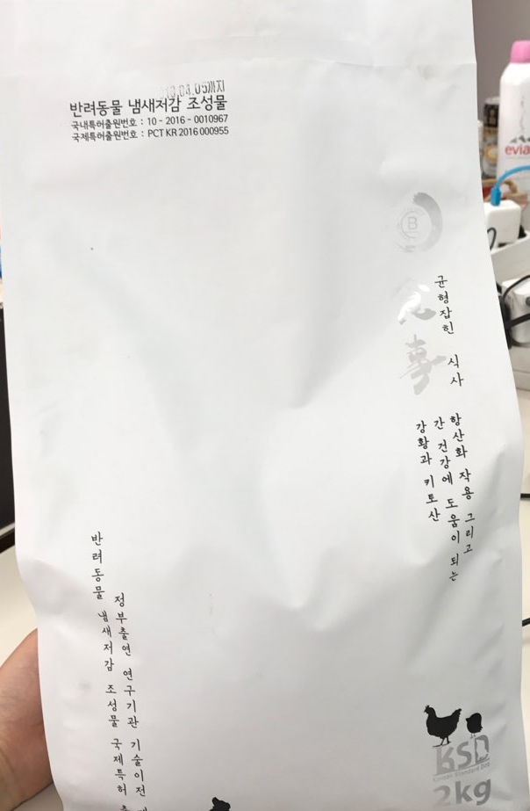
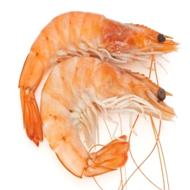
우리 집 가장 특별한 아이,
반려견에게 맞는 특별한 사료
병원비 걱정 줄이는 #항산화사료
균형 잡힌 식사
강황과 키토산
신선한 곡물과 키토산을
원료로 한 사료에
미분자 강황으로 로스팅한 사료
강황은 폴리페놀 함량이 높아 유해산소로부터 세포 보호
맘앤대디만의 미분자 기술로 작아진 입자로 흡수에 도움
국내 최초 특허기술 적용 #냄새저감사료
로스팅 사료의 건강한 원료
건강한 ‘간’ 건강
국제 특허 출원중인 반려 동물 냄새 저감 천연 추출 성분을 사용, 변냄새 및 체취 감소에 도움
게나 가재, 새우 껍데기에 들어 있는 키토산은 우리아이 간 건강의 도움이 될 수 있습니다.
#면역력증가 #항균효과 #피부질환개선
새우
항산화 & 면역력 개선에 도움
신진대사가 사람보다 빠른 우리 아이의
세포를 활성 산소로부터 보호합니다.
강황
로스팅 사료 (내부)

